Slide 1
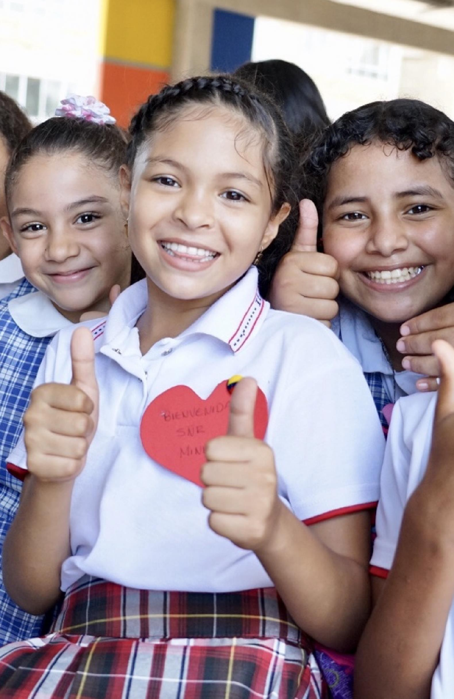

SUBDIRECCIÓN DE FOMENTO DE COMPETENCIAS
VEPBM
Bogotá, Agosto 2021

Slide 2


Plan Nacional de Lectura y Escritura -PNLE
Promover la lectura y la escritura como prácticas socioculturales que favorezcan las capacidades de niños, niñas, adolescentes, jóvenes y adultos para participar en situaciones comunicativas diversas, fortalecer sus proyectos de vida y contribuir a su desarrollo integral.
OBJETIVO

Slide 3

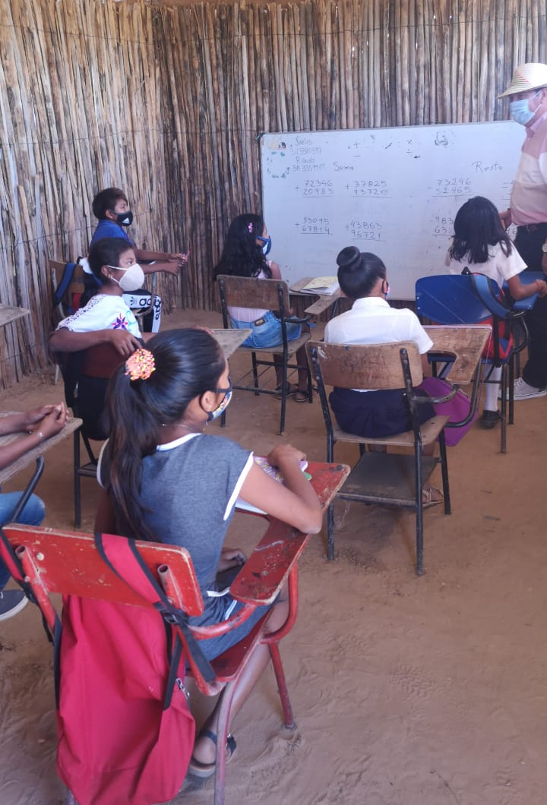
Acciones Desarrolladas Por La ETC
¡Vive tu biblioteca escolar!: El propósito de este proyecto fue fortalecer la Biblioteca Escolar en 500 sedes educativas del país, para que la comunidad acceda al servicio de promoción de lectura y escritura en condiciones de equidad, calidad, y pertinencia. En la ETC Ipiales para el año 2020 se beneficiaron sedes educativas, así:
INSTITUCION EDUCATIVA ALFONSO LOPEZ
INSTITUCION EDUCATIVA NACIONAL SEMINARIO
INSTITUCION EDUCATIVA LORENZO DE YARAMAL
Dotación de colecciones bibliográficas: la ETC Ipiales se benefició durante el año 2020 con la dotación de colecciones bibliográficas desde el plan Nacional de Lectura y Escritura conformadas por 60 títulos de literatura, obras de referencia, libros informativos y clásicos de la literatura, en las siguientes sedes:
I.E. MICROEMPRESARIAL LOS ANDES
INSTITUCION EDUCATIVA ALFONSO LOPEZ
INSTITUCION EDUCATIVA LAS LAJAS
INSTITUCION EDUCATIVA NACIONAL SEMINARIO
I.E. RURAL EL EMPALME SEDE 1
INSTITUCION EDUCATIVA LORENZO DE YARAMAL
Lecturas en Espacios No convencionales – Palabras en Movimiento: las instituciones educativas registradas en el proyecto Palabras en movimiento: La escuela se toma el entorno, fortalecen las bases conceptuales y las prácticas pedagógicas que sustentan sus propuestas de lectura, escritura y oralidad en entornos no convencionales, y generar espacios de reflexión e intercambio entre las escuelas del país alrededor de la generación de comunidades lectoras en la escuela y en su territorio. Para el 2020 en la ETC Ipiales se encuentran registradas tres sedes educativas:
INSTITUCION EDUCATIVA DEL SUR
INSTITUCION EDUCATIVA LA VICTORIA
INSTITUCION EDUCATIVA LAS LAJAS
Concurso Nacional de Escritura Colombia, territorio de historias: esta iniciativa fue organizada por el Ministerio de Educación Nacional y el Ministerio de Cultura, la cual busca promover la creación literaria en estudiantes de colegios e instituciones de educación superior públicas y privadas, así como de la comunidad en general, de todo el país. Los habitantes de Ipiales participaron en la versión 2020 así:
MUNICIPIO | Participantes Cuento |  | Participantes Ensayo |  | Total, general
 | General | Comunidad académica | General | Comunidad académica
IPIALES | 10 | 82 | 4 | 6 | 102

Slide 4





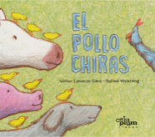



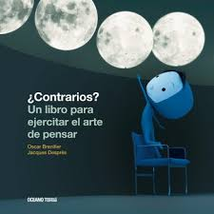










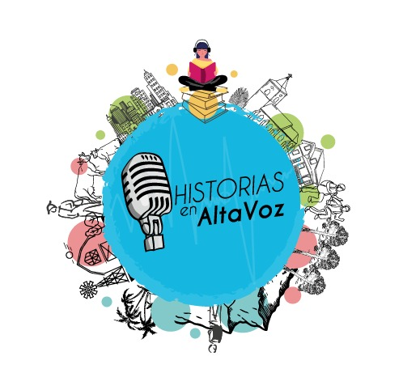
Focalización y Procesos
Dotación de colecciones bibliográficas: la ETC Ipiales, se beneficiará durante el año 2021 con la dotación de colecciones bibliográficas en las siguientes sedes educativas:
INSTITUCIÓN EDUCATIVA TECNICO AGROINDUSTRIAL NAZARET
INSTITUCION EDUCATIVA PUENES
Los habitantes de Ipiales también podrán hacer parte del Concurso Nacional de Escritura Colombia, territorio de historias en la versión 2021 realizando la inscripción desde el 7 de julio hasta el 5 de septiembre a través de la página web https://concursonacionaldeescritura.colombiaaprende.edu.co en donde también encontrarán las bases de participación, guías de escritura, preguntas frecuentes y más información de interés para los interesados y participantes
Biblioteca digital Colombia Aprende: Plan Nacional de Lectura y Escritura dispuso de la biblioteca digital Colombia Aprende la cual ofrece un catálogo de 5.000 títulos de todas las áreas del conocimiento donde los estudiantes, sus docentes y familias de Ipiales podrán acceder en el 2021 a la plataforma: https://bibliotecadigital.colombiaaprende.edu.co/, registrarse y comenzar a disfrutar de esta gran herramienta. |  | Historias en AltaVoz: El programa radial Historias en AltaVoz será emitido en el 2021 a través de la Radio Nacional de Colombia y los habitantes de Ipiales pueden deleitarse sintonizando radio cadena nacional todos los jueves a las 2:00 p.m.

Slide 5
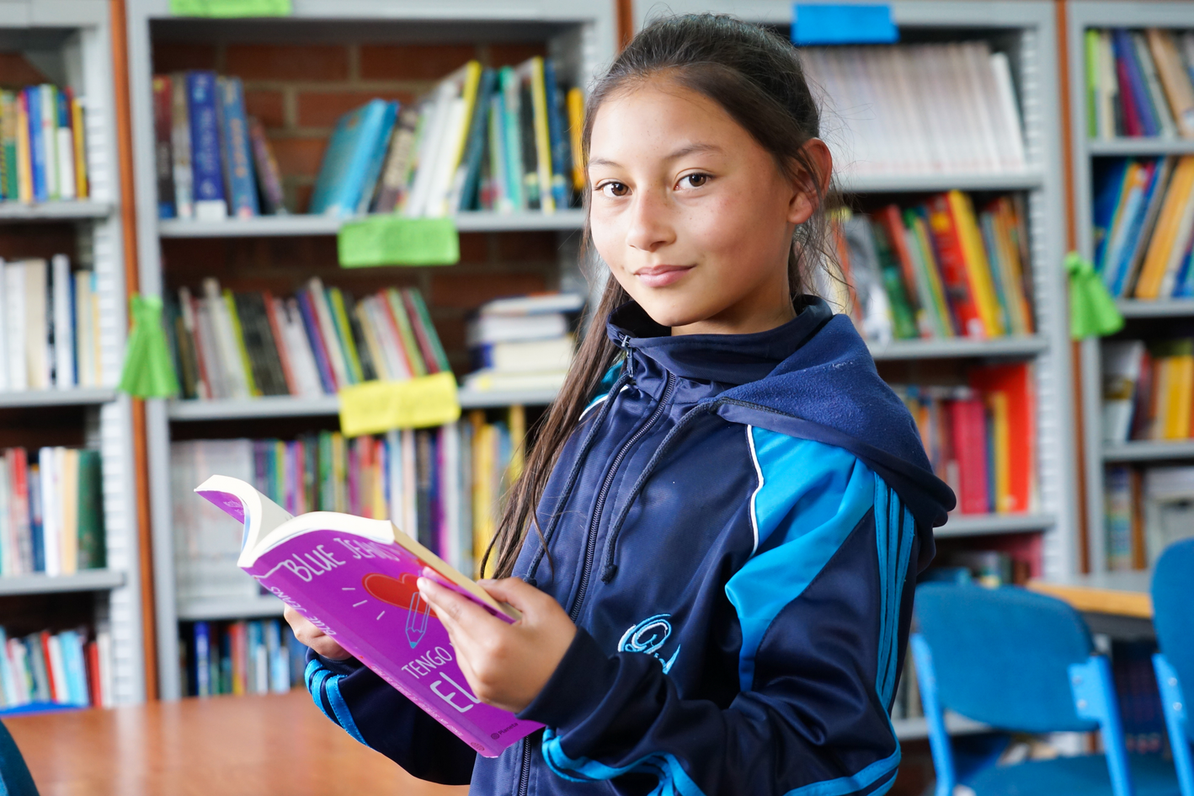





Recomendaciones Para La ETC
Promover la inscripción de docentes y estudiantes en la Biblioteca Digital Colombia aprende: poner link https://bibliotecadigital.colombiaaprende.edu.co/
Historias en AltaVoz
Promover la escucha del programa radial de promoción de lectura Historias en AltaVoz, todos los jueves en la emisora Radio Nacional de Colombia de 2:00 a 3:00 pm.
Promover además su emisión a través de emisoras locales.
Desarrollar procesos de formación en escritura, para afianzar las capacidades de NNAJ en esta práctica y promover la participación en el concurso nacional de escritura Colombia territorio de historias, la cual tiene inscripciones abiertas desde el 7 de julio hasta el 5 de septiembre en el link:
https://concursonacionaldeescritura.colombiaaprende.edu.co
Promover la participación en la convocatoria PALABRAS EN MOVIMIENTO 2021, en las instituciones educativas que tengan un proyecto que lleve la lectura, la escritura, las palabras y los relatos a todos los espacios de la escuela y su entorno. Podrán inscribir la propuesta hasta el 15 de octubre en el link:
http://encuestas.cerlalc.org/index.php/643113?lang=es
Formular su Plan Territorial de Lectura Escritura y oralidad.
Consultar el diagnóstico y promover el fortalecimiento de sus Biblioteca Escolar.

Slide 6



#LaEducaciónEsDeTodos
Mineducacion
@Mineducacion
@Mineducacion
GRACIAS!!

